Slide 1

课时12
课时1
内存管理slab机制
slabclass
存储slab分配
item
数据存储机理
互联网人实战大学

Slide 2
内存管理slabs机制
Item1 | Item2 | Item3 | item4
… | … | … | …
slabclass
slab1
Slabclass
0
1
2
…
slab2
Mc启动时构建，0 用于重新分配，1-63存储Item
记录一组chunk size相同的slabs
Chunk size按递增因子增加，最大size默认是0.5M
Freelist（slots） 记录所有空闲chunk
新分配slab时，会将所有新chunk加入到freelist
 |  | Item | item
 |  |  | item
slab3
freelist
prev | next | item
prev | next | item
prev | next | item

Slide 3
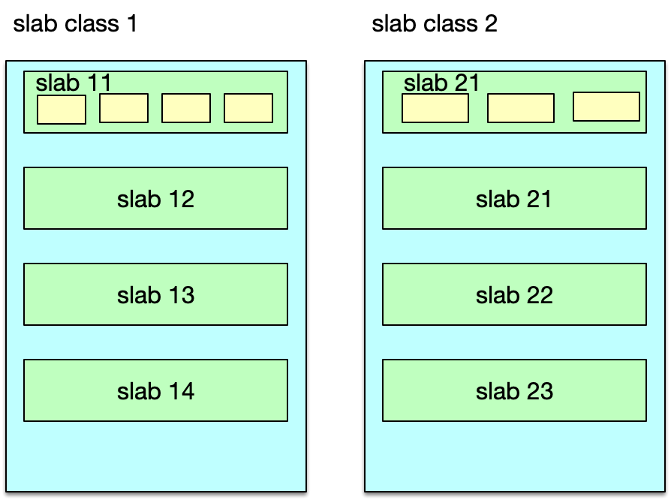
内存管理slabs机制
Slab
Mc内存分配以slab为单位，默认大小1MB
slab被切分成相同大小的chunk
Chunk用来存储Item，存在少量的内存浪费
Slab一旦分配，不再回收，但会重新分配

Slide 4
内存管理slabs机制
Slab
Slabclass增加新slab
增加条件：slabclass的freelist没有空闲Item
尝试从全局重分配池（slabclass 0）复用空闲slab
从内存直接分配slab
达到内存设置上限，无空闲slab，则分配失败
分配成功后，将整个slab所有字节置零
按slabclass size划分chunk，存入freelist

Slide 5
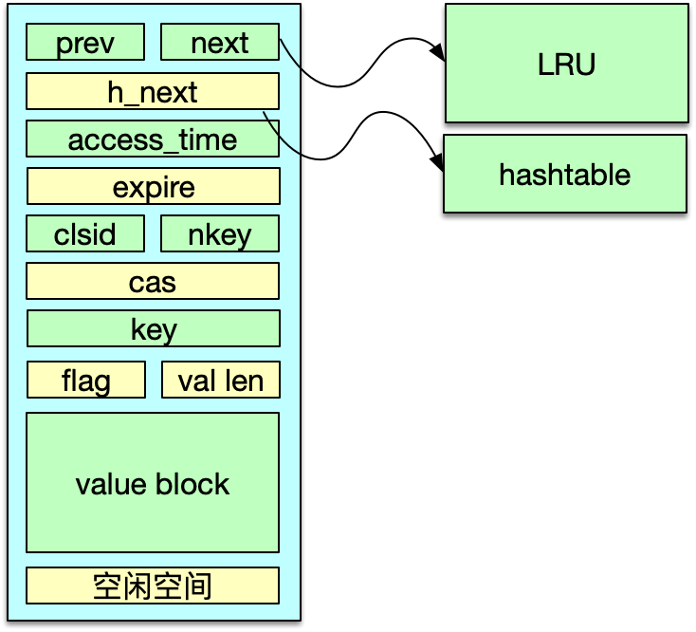
内存管理slabs机制
Item
存储双向链表指针（LRU/freelist）
hashtable桶内单向链表指针
存储expire-time, flag, key, value等
所有数据存在chunk，存在少量字节浪费
从slabclass的freelist中分配

Slide 6
内存管理slabs机制
存储Item分配
重试10次大循环，找到Item才返回
Freelist 有空间，直接分配
否则，分配一个新slab
从全局slab池获取slab
直接从内存分配slab
如果没有多余内存及slab，分配失败
Slab分配成功，分拆chunk写入freelist分配
Slab分配失败，重试5次小循环
从COLD LRU剔除过期key + 强制过期
从COLD LRU剔除失败，对HOT LRU队尾过期or迁移

Slide 7
数据存储机理-写入
slabclass
0
1
2
…
Item1 | Item2 | Item3 | item4
… | … | … | …
slab1
数据通过slab机制分配存储空间
按key/value size选择slabclass
从Slabclass的freelist 分配空闲chunk
Freelist空，则分配新slab，并填充freelist
分配新slab失败，则通过LRU剔除填充freelist
重新尝试10次，来获取存储空间
小概率分配失败，则存储失败
存储空间写入flag、exp、key、value
如果key有old value，先删除
kv存储
slab2
1存储空间计算
 |  | Item | item
 |  |  | item
slab3
freelist
3选择Item
2保持freelist
prev | next | item
prev | next | item
prev | next | item

Slide 8
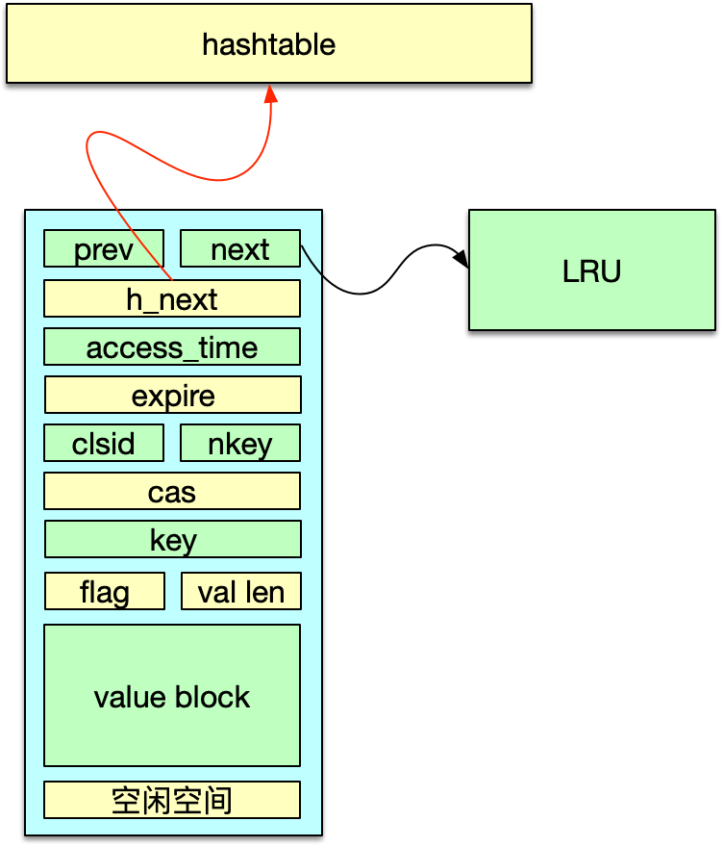
数据存储机理-写入
Item存入哈希表
非迁移，存入主哈希表
迁移，存入主哈希表or旧哈希表
Item存入LRU
TEMP TTL <= 61
HOT TTL > 61

Slide 9
数据存储机理-日常维护
异步维护+同步维护
通过LRU维护线程异步维护
回收：过期、失效
4个LRU：搬运、迁移
工作线程对LRU同步维护
Delete指令直接删除
分配失败时进行
回收：过期、失效、剔除
2个LUR：HOT COLD
Item回收后，进入freelist复用

Slide 10
Next：课时13《协议分析》
互联网人实战大学

